Slide 1
H2 MOBILITY Deutschland Zusammenfassung
TREIBHAUSGAS-EMISSIONEN FÜR BATTERIE- UND BRENNSTOFFZELLENFAHRZEUGE MIT REICHWEITEN ÜBER 300 KM
Auszüge aus der Studie des Fraunhofer-Instituts für Solare Energiesysteme ISE, André Sternberg, Christoph Hank und Christopher Hebling
Begleitende Unterlage zur Pressemitteilung vom 14. Juli 2019

Slide 3
Wer wir sind: H2 MOBILITY DEUTSCHLAND GMBH & Co. KG

Slide 4
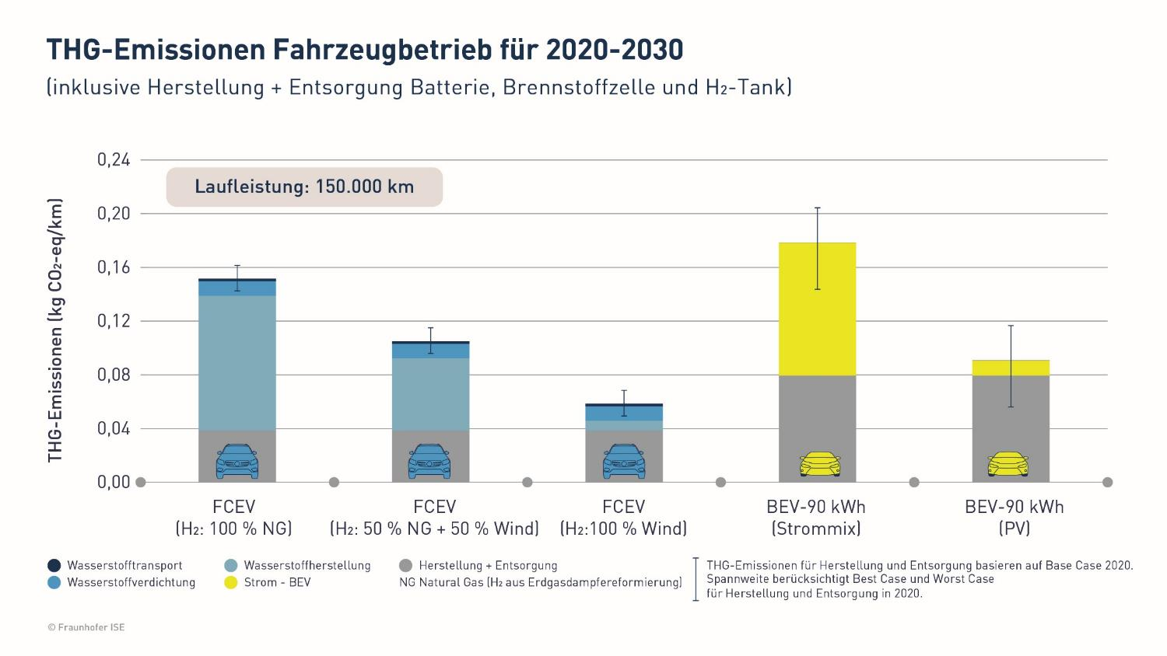
Wer wir sind: H2 MOBILITY DEUTSCHLAND GMBH & Co. KG

Slide 5
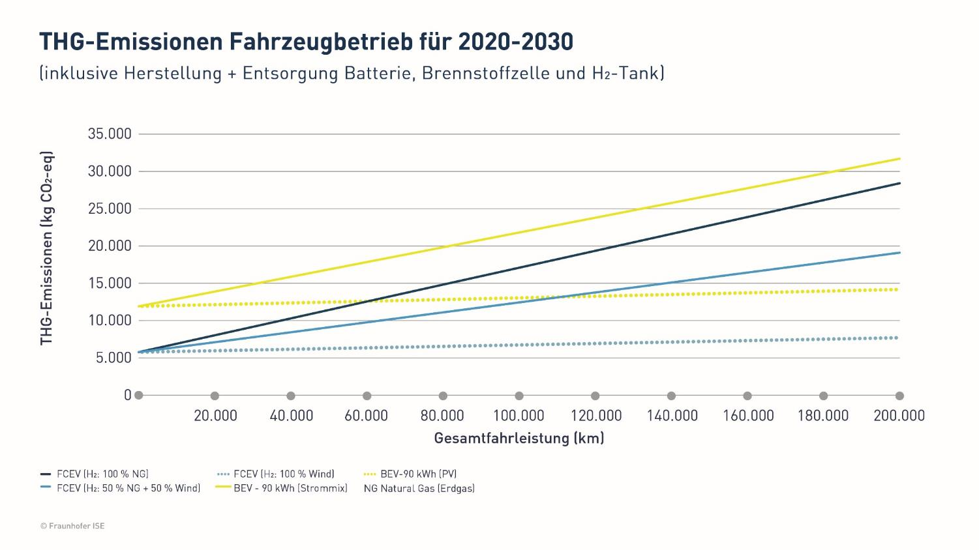
Wer wir sind: H2 MOBILITY DEUTSCHLAND GMBH & Co. KG

Slide 6
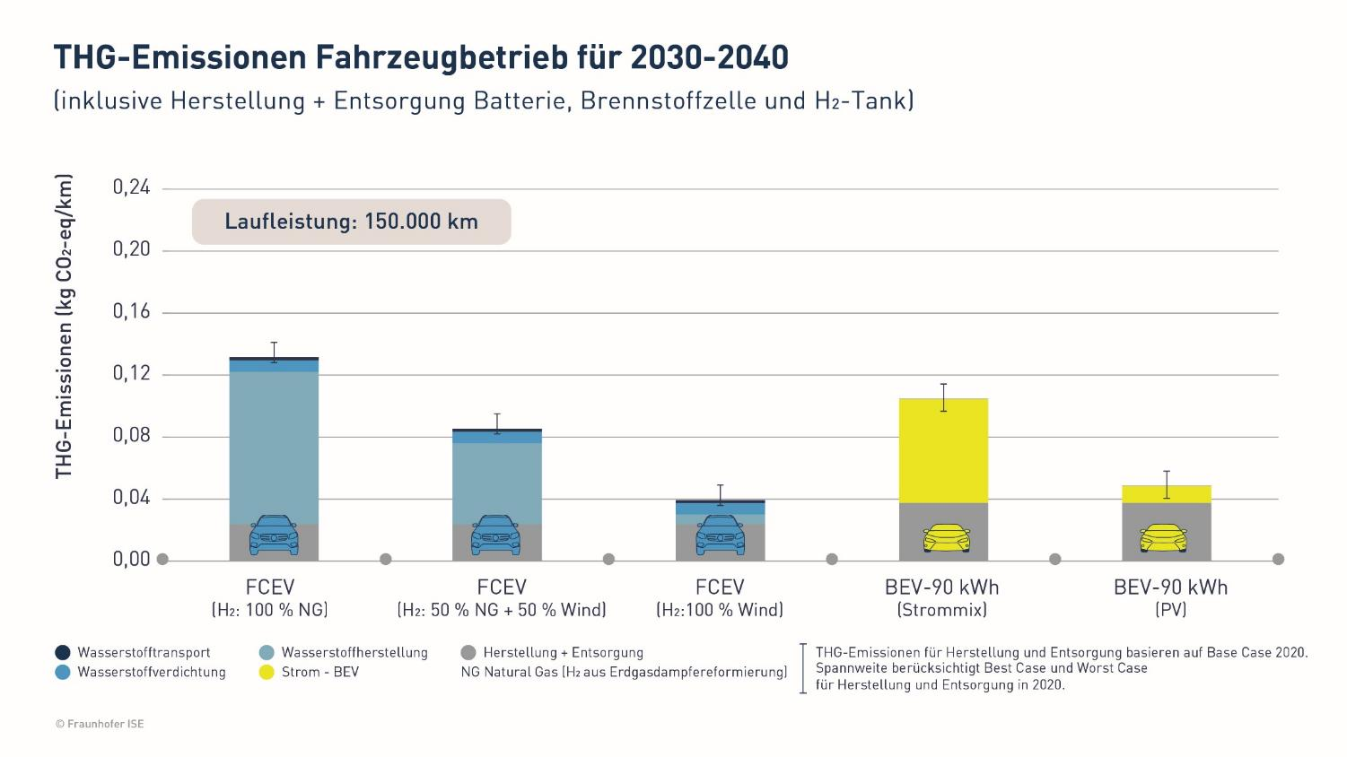
Wer wir sind: H2 MOBILITY DEUTSCHLAND GMBH & Co. KG

Slide 7
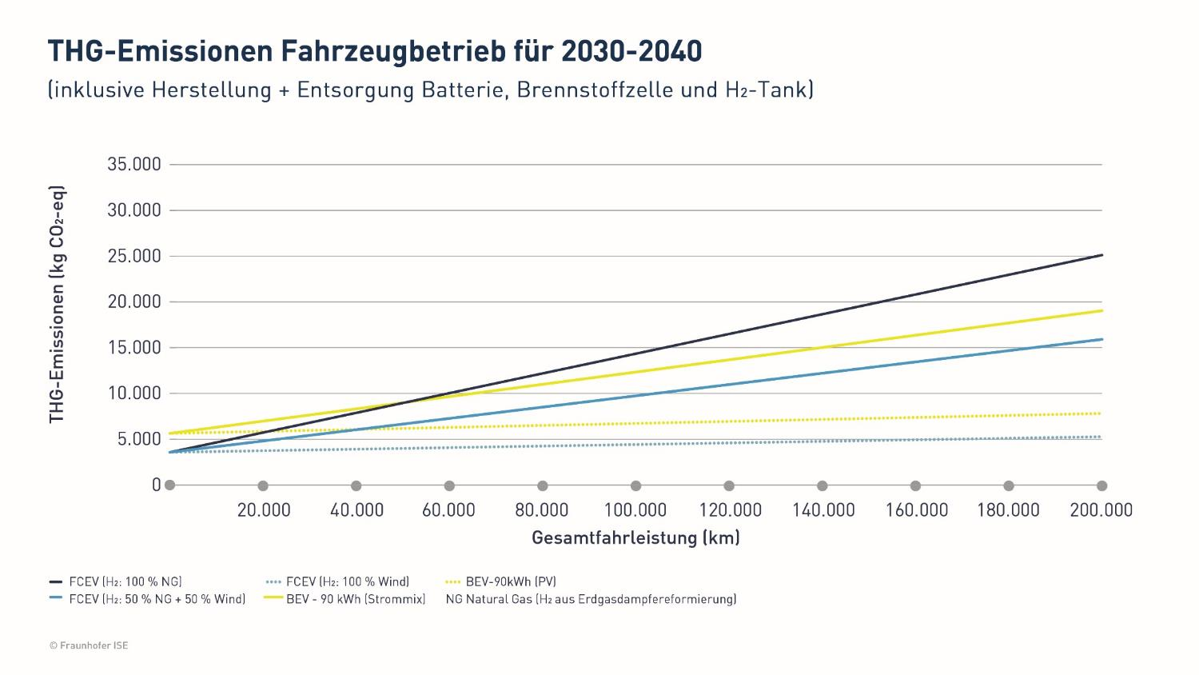
Wer wir sind: H2 MOBILITY DEUTSCHLAND GMBH & Co. KG

Slide 8
Wer wir sind: H2 MOBILITY DEUTSCHLAND GMBH & Co. KG

Slide 9
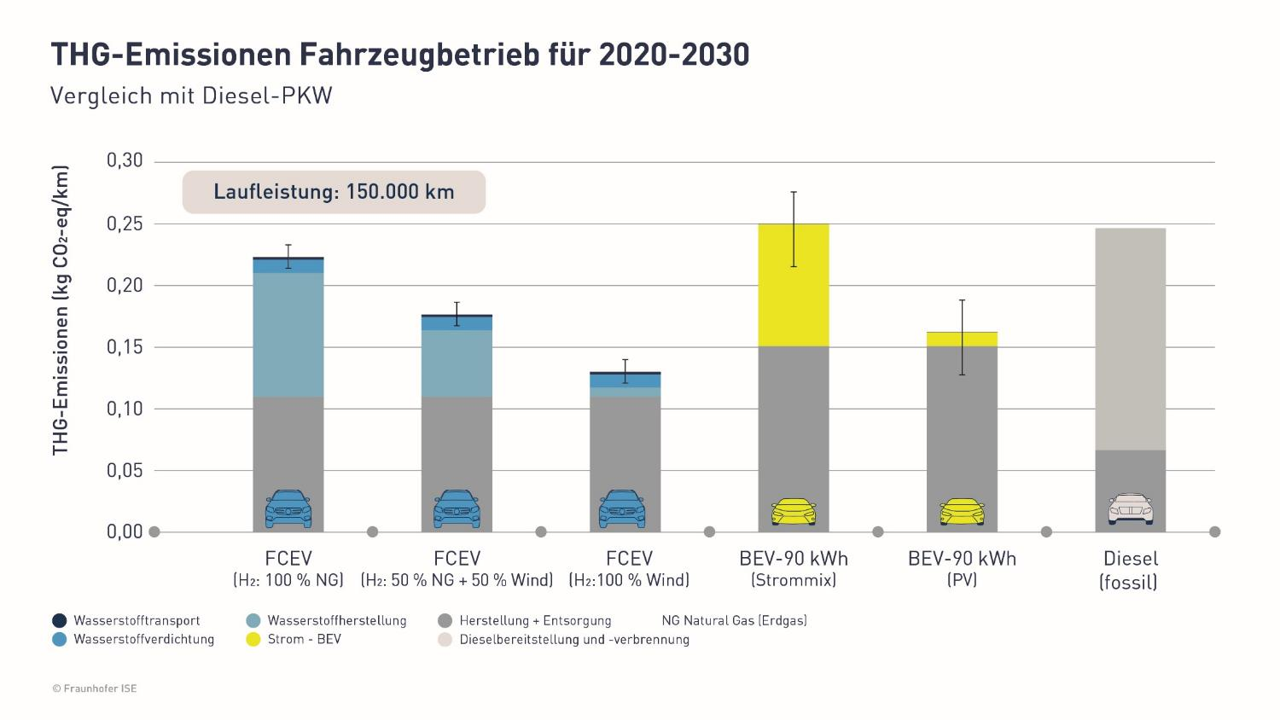
Wer wir sind: H2 MOBILITY DEUTSCHLAND GMBH & Co. KG

Slide 10
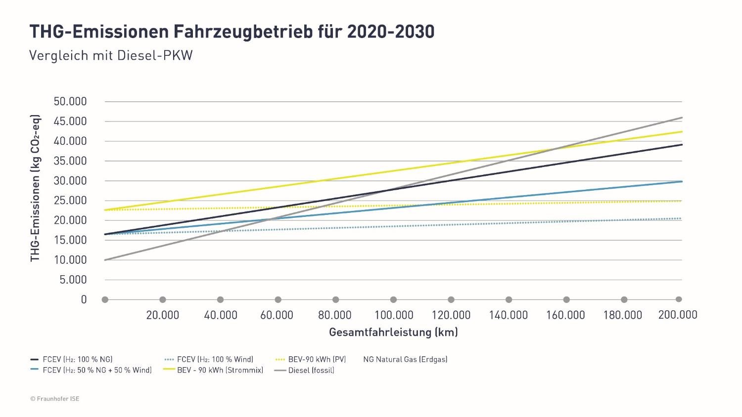
Wer wir sind: H2 MOBILITY DEUTSCHLAND GMBH & Co. KG

